Slide 1

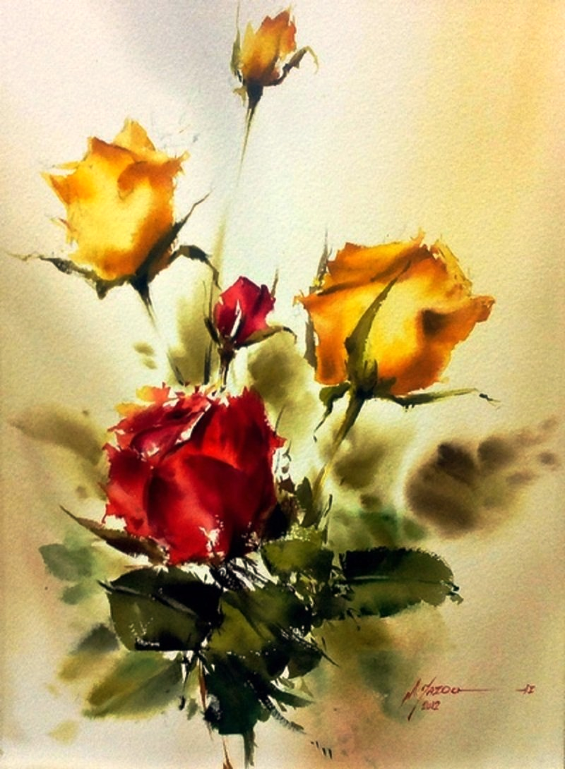

PENSAMENTO:
"Os sentires amorosos
endeusam e embriagam
os céus e horizontes,
sincrônica e
harmoniosamente."
Ilka Bosse
Bailarina das Letras

Slide 2


Slide 3
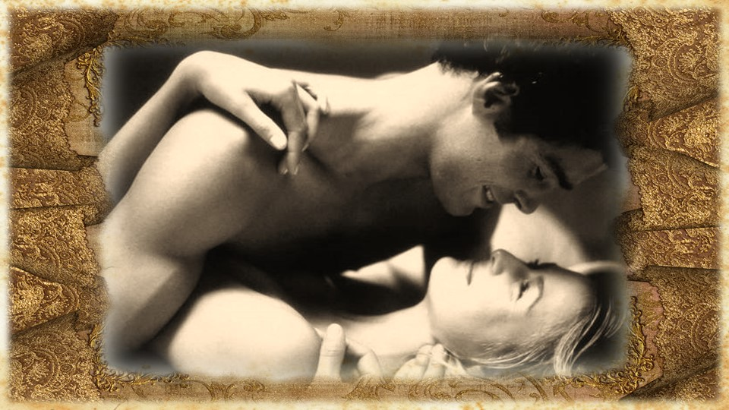

Slide 4
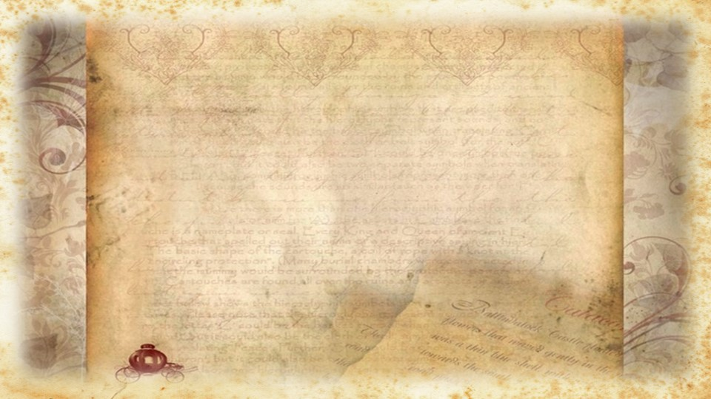
O Êxtase Pede Bis
Ilka Bosse
“Bailarina das Letras”

Slide 5
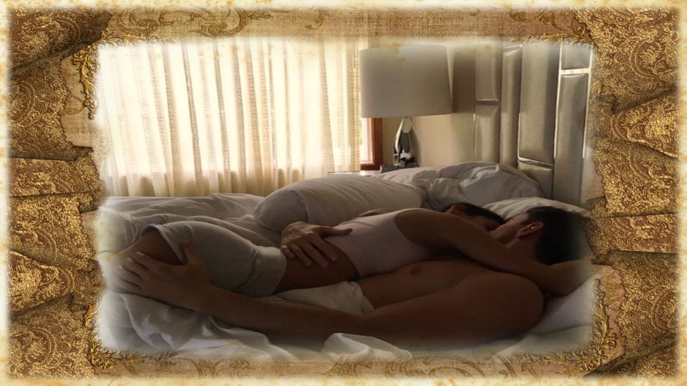

Slide 6
Quero tudo, tudo...
Sem limites,
sem mistérios.
A loucura do amor
sem barreiras...

Slide 7


Slide 8
Entre abraços,
beijos e afagos,
a fúria da paixão.
O dedilhar macio,
provocando arrepio,
eriçando a derme,
até contorcer-se
qual verme.

Slide 9


Slide 10
Quero sentir...
...a embriagues do
deglutir da colméia
o farto amor.
Quero sentir
evaporar pelos poros,
do prazer, o olor.

Slide 11
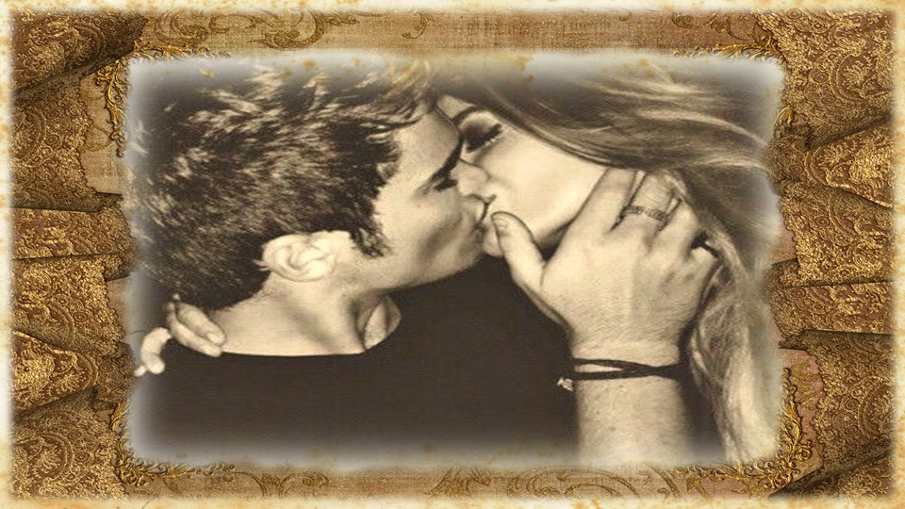

Slide 12
Quero... Como quero,
banhar-me na volúpia
do entrelaçar das ancas,
nas carícias brancas,
o vibrar das alvas mãos
impulsionar corações.

Slide 13
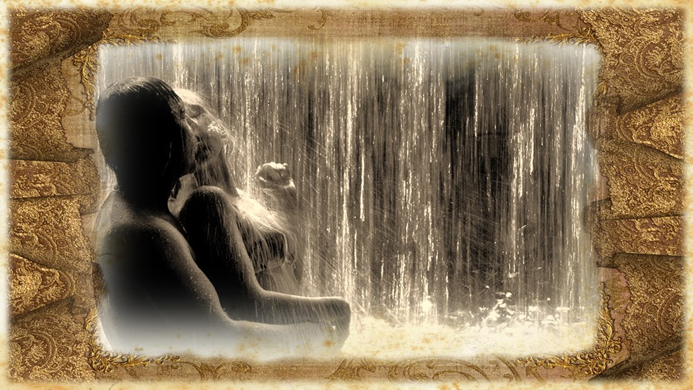

Slide 14
Quero vestir-me de ti
e sentir-te em mim...
No ainda ontem!
...no agora,
no depois,
tão forte assim.

Slide 15
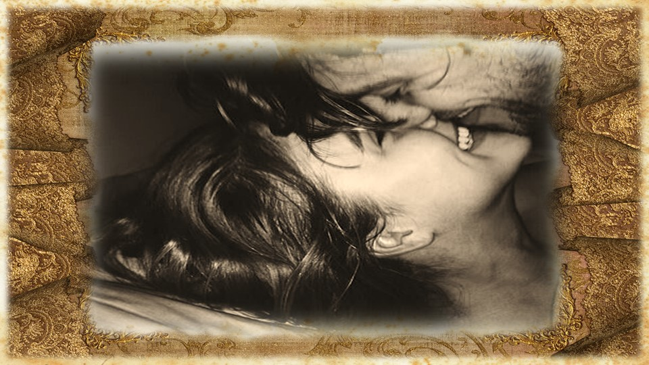

Slide 16
Sentir-te-ei...
...côncavo e convexo,
num delirante gemer
e antever...
...que a exaustão salta
pelos poros diminutos
e em urros astutos,
O Êxtase Pede Bis.

Slide 17
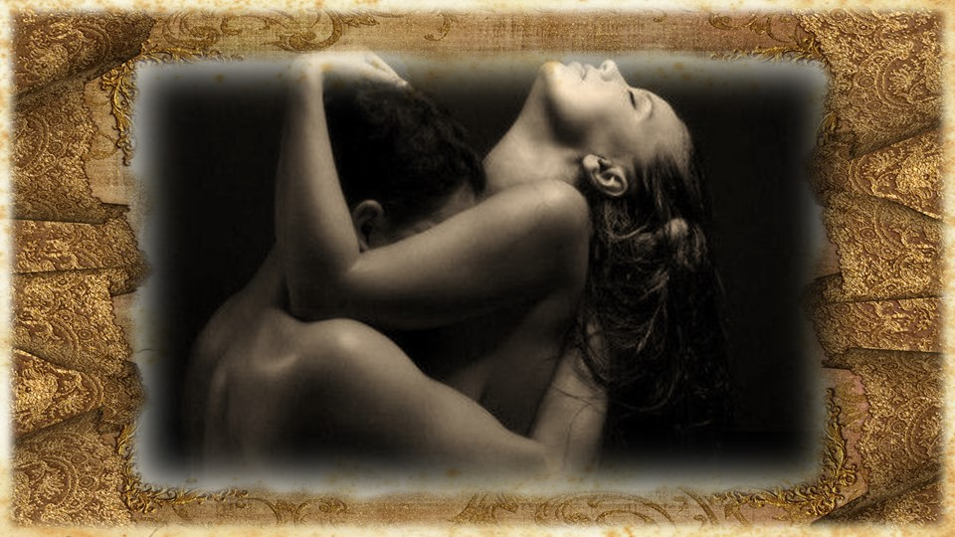

Slide 18
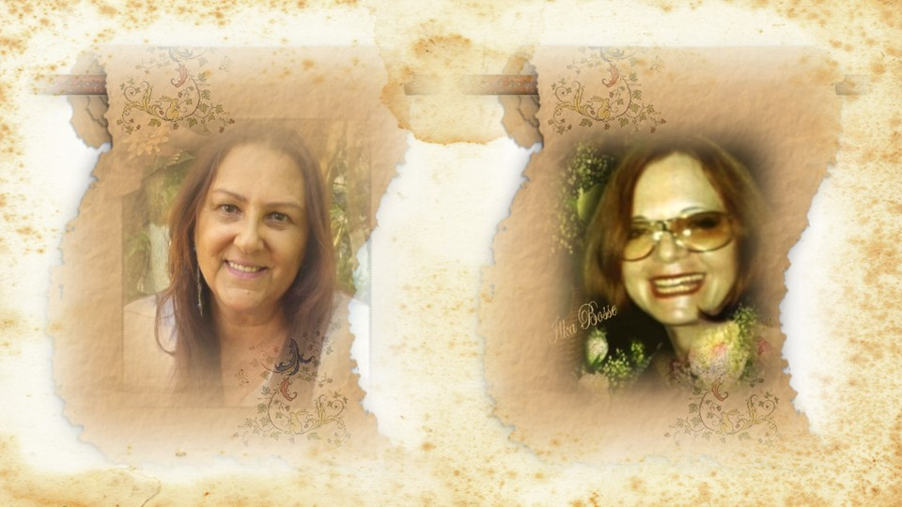
Cléo Menegatt
Ilka Bosse

Slide 19
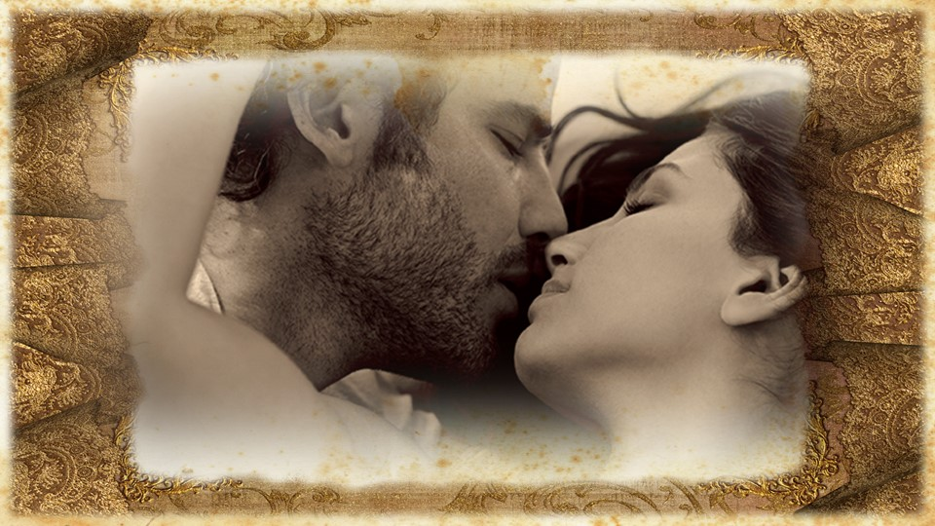

Slide 20

Imagens: Internet e Acervo Pessoal
Texto: Ilka Bosse (Bailarina das Letras)
Música:Romantic Sax-How Deep is Yours Love
www.pinterest.com/cleomenegatt/vídeos
Canal no Youtube:
👇
Cleonice Menegatt Goelzer
Criação, Formatação e Edição:
Cléo Menegatt
cmenegatt2016@gmail.com

